Slide 1

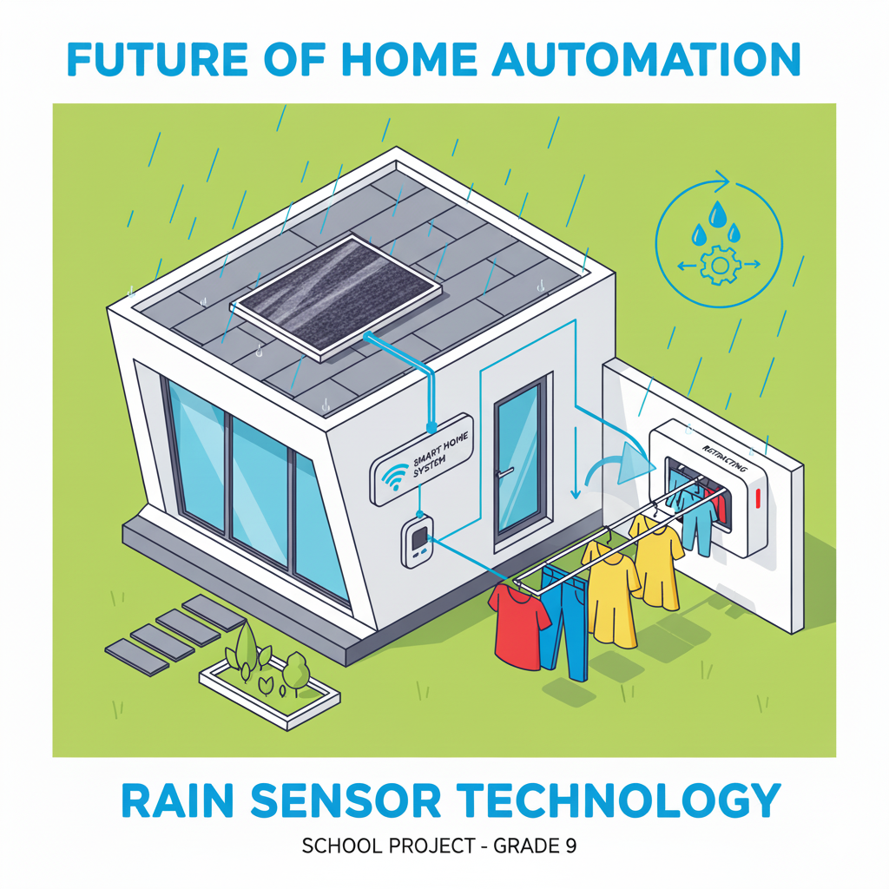



Automação Residencial com Arduino e C#
CHUVA
ZERO
Roupas sempre protegidas, mesmo com chuva

Slide 2


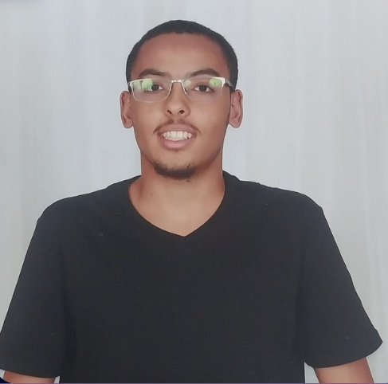
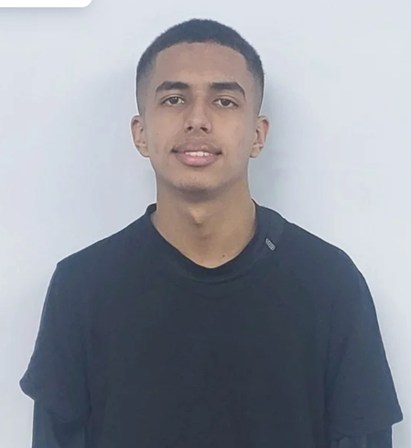


Bruno
Otávio
Nicolas
Vinicius

Slide 3

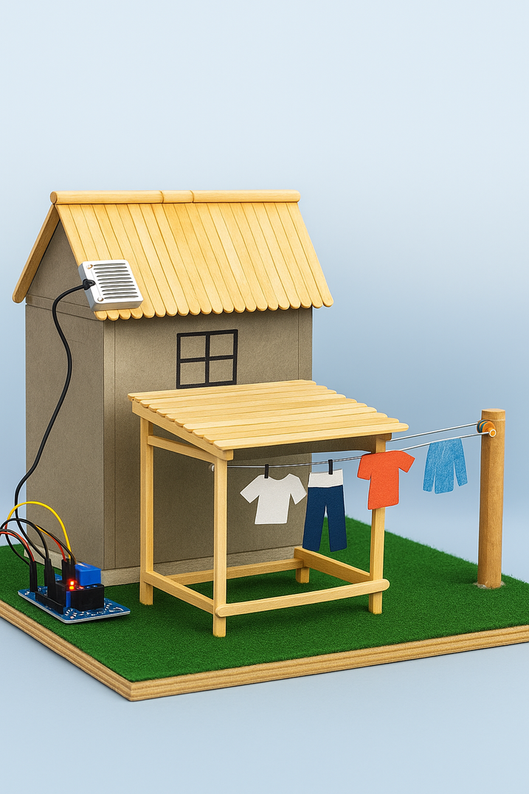

INTRODUÇÃO
O projeto busca integrar IoT e automação residencial.
Solução prática: proteger roupas no varal durante a chuva.
Utiliza Arduino, sensores, motor e controle via C#.

Slide 4
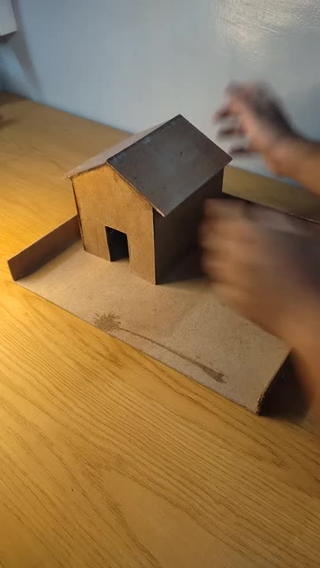


OBJETIVOS
Explorar protoboard, sensores e motores em um projeto criativo.
Integrar hardware (Arduino + sensores) com software (C#)
Criar um sistema automatizado para recolher roupas em caso de chuva.

Slide 5
VIABILIDADE ECONÔMICA
Custo componentes: R$ 420,00
+ Instalação + materiais: R$ 165,00
= Custo total “de custo” R$ 585,00
Se aplicar margem de 40% por venda → preço ao cliente
R$ 820,00

Slide 6

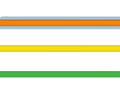
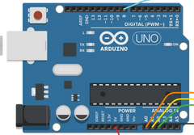
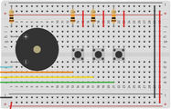
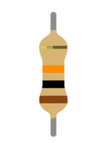

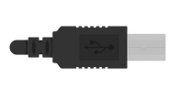
Fios jumper (macho-macho)
Usados para realizar todas as conexões entre o Arduino, a protoboard e os componentes.
01
Placa Arduino e Sensor de Chuva: Atua como “cérebro” do projeto
COMPONENTES UTILIZADOS
02
Protoboard: Usada para montar o circuito de forma simples, sem necessidade de solda.
03
Resistores 220 Ω (3 unidades)
Um para cada LED, garantindo que não queimem devido à corrente do Arduino.
04
Cabo USB.
Para carregar o código no Arduino e fornecer energia ao circuito.
05

Slide 7
CÓDIGO
Código Arduino
/ --- FUNÇÃO LOOP ---
void loop() {
// Lê o sensor e imprime no monitor serial
int valorChuva = analogRead(PINO_ANALOGICO_CHUVA);
Serial.print("Leitura do Sensor de Chuva: ");
Serial.print(valorChuva);
bool estaChovendo = (valorChuva < LIMITE_CHUVA);
// Se está chovendo E o varal não está recolhido...
if (estaChovendo && !varalEstaRecolhido) {
Serial.println(" -> Chuva detectada! Recolhendo o varal...");
// Aciona o motor para recolher
digitalWrite(PINO_IN1, LOW);
digitalWrite(PINO_IN2, HIGH);
delay(TEMPO_MOVIMENTO); // Espera o tempo definido
digitalWrite(PINO_IN2, LOW); // Para o motor
varalEstaRecolhido = true; // Atualiza o estado
Serial.println("Movimento de recolhimento finalizado.");
}
// Se NÃO está chovendo E o varal está recolhido...
else if (!estaChovendo && varalEstaRecolhido) {
Serial.println(" -> Tempo bom! Estendendo o varal...");
// Aciona o motor para estender
digitalWrite(PINO_IN1, HIGH);
digitalWrite(PINO_IN2, LOW);
delay(TEMPO_MOVIMENTO); // Espera o tempo definido
digitalWrite(PINO_IN1, LOW); // Para o motor
varalEstaRecolhido = false; // Atualiza o estado
Serial.println("Movimento de extensao finalizado.");
} else {
// Imprime apenas o status se nada acontecer
if (varalEstaRecolhido) {
Serial.println(" -> Status: Varal recolhido, aguardando tempo bom.");
} else {
Serial.println(" -> Status: Varal estendido, monitorando chuva.");
}
}
// Espera um pouco antes de verificar novamente
delay(1000);
}
/*
== VARAL INTELIGENTE v1.1 (Baseado em Tempo com Monitoramento) ==
ATENÇÃO: Versão simplificada SEM sensores de fim de curso.
O motor funciona por um tempo fixo. É crucial calibrar a variável TEMPO_MOVIMENTO.
*/
// --- PINOS ---
// Pinos de controle do Motor L28N
#define PINO_IN1 5
#define PINO_IN2 6
// Pino do Sensor de Chuva (Analógico)
#define PINO_ANALOGICO_CHUVA A5
// --- PARÂMETROS DE CONTROLE ---
// Limite analógico para considerar chuva (valores menores = chuva)
#define LIMITE_CHUVA 600
// TEMPO (em milissegundos) que o motor ficará ligado para mover o varal.
// !! VOCÊ PRECISA CALIBRAR ESTE VALOR !!
#define TEMPO_MOVIMENTO 1300 // Valor inicial de exemplo: 5 segundos
// --- VARIÁVEIS DE ESTADO ---
// 'true' se o varal estiver recolhido, 'false' se estiver estendido.
bool varalEstaRecolhido = false;
// --- FUNÇÃO SETUP ---
void setup() {
Serial.begin(9600);
Serial.println("Inicializando Varal Inteligente (versao baseada em tempo)...");
// Configura os pinos do motor como saída
pinMode(PINO_IN1, OUTPUT);
pinMode(PINO_IN2, OUTPUT);
// Garante que o motor comece parado
digitalWrite(PINO_IN1, LOW);
digitalWrite(PINO_IN2, LOW);
Serial.println("Sistema pronto. Assumindo que o varal comeca estendido.");
}
/

Slide 8
CÓDIGO
Código C# - Front
<Window x:Class="VaralInteligenteApp.MainWindow"
xmlns="http://schemas.microsoft.com/winfx/2006/xaml/presentation"
xmlns:x="http://schemas.microsoft.com/winfx/2006/xaml"
xmlns:d="http://schemas.microsoft.com/expression/blend/2008"
xmlns:mc="http://schemas.openxmlformats.org/markup-compatibility/2006"
xmlns:local="clr-namespace:VaralInteligenteApp"
mc:Ignorable="d"
Title="Painel de Controle - Varal Inteligente v1.1" Height="500" Width="800"
FontFamily="Segoe UI" WindowStartupLocation="CenterScreen">
<Grid Margin="10">
<Grid.RowDefinitions>
<RowDefinition Height="Auto"/>
<RowDefinition Height="Auto"/>
<RowDefinition Height="*"/>
</Grid.RowDefinitions>
<Border Grid.Row="0" BorderBrush="LightGray" BorderThickness="1" Padding="10" CornerRadius="5">
<StackPanel Orientation="Horizontal">
<Label Content="Porta Serial:" VerticalAlignment="Center"/>
<ComboBox x:Name="CboSerialPorts" Width="120" Margin="5,0" VerticalAlignment="Center"/>
<Button x:Name="BtnConnect" Content="Conectar" Width="100" Margin="5,0" Click="BtnConnect_Click"/>
<Button x:Name="BtnDisconnect" Content="Desconectar" Width="100" Margin="5,0" IsEnabled="False" Click="BtnDisconnect_Click"/>
<TextBlock Text="Status:" VerticalAlignment="Center" Margin="15,0,5,0" FontWeight="Bold"/>
<TextBlock x:Name="TxtConnectionStatus" Text="Desconectado" VerticalAlignment="Center" Foreground="Red" FontWeight="Bold"/>
</StackPanel>
</Border>
<Grid Grid.Row="1" Margin="0,10,0,0">
<Grid.ColumnDefinitions>
<ColumnDefinition Width="*"/>
<ColumnDefinition Width="*"/>
</Grid.ColumnDefinitions>
<GroupBox Grid.Column="0" Header="Status do Varal" Margin="0,0,5,0" FontWeight="Bold">
<StackPanel Margin="10">
<TextBlock FontSize="18" Margin="0,5">
<Run Text="Estado Atual:"/>
<Run x:Name="TxtVaralStatus" Text="---" FontWeight="Bold"/>
</TextBlock>
<TextBlock FontSize="18" Margin="0,5">
<Run Text="Condição:"/>
<Run x:Name="TxtClimaStatus" Text="---" FontWeight="Bold"/>
</TextBlock>
</StackPanel>
</GroupBox>
<GroupBox Grid.Column="1" Header="Leitura do Sensor de Chuva" Margin="5,0,0,0" FontWeight="Bold">
<Viewbox Margin="10">
<Grid>
<ProgressBar x:Name="SensorProgressBar" Minimum="0" Maximum="1023" Value="0" Width="200" Height="20" />
<TextBlock x:Name="TxtSensorValue" Text="0" HorizontalAlignment="Center" VerticalAlignment="Center" Foreground="White" FontWeight="Bold"/>
</Grid>
</Viewbox>
</GroupBox>
</Grid>
<GroupBox Grid.Row="2" Header="Log de Eventos do Arduino" Margin="0,10,0,0" FontWeight="Bold">
<TextBox x:Name="TxtLog" IsReadOnly="True" VerticalScrollBarVisibility="Auto" TextWrapping="Wrap" FontFamily="Consolas"/>
</GroupBox>
</Grid>
</Window>

Slide 9
CÓDIGO
Código C# - Back-end
private void SerialPort_DataReceived(object sender, SerialDataReceivedEventArgs e)
{
try
{
string line = _serialPort.ReadLine();
Dispatcher.Invoke(() =>
{
// Adiciona a linha completa ao log
TxtLog.AppendText(line + Environment.NewLine);
TxtLog.ScrollToEnd();
// Processa a linha para atualizar a UI
ProcessArduinoData(line);
});
}
catch (Exception)
{
// Ignorar erros que podem ocorrer ao fechar a porta
}
}
private void ProcessArduinoData(string data)
{
// Tenta extrair o valor do sensor
if (data.Contains("Leitura do Sensor de Chuva: "))
{
string valueStr = data.Substring(data.IndexOf(':') + 1).Trim();
valueStr = valueStr.Split(' ')[0]; // Pega apenas o número
if (int.TryParse(valueStr, out int sensorValue))
{
TxtSensorValue.Text = sensorValue.ToString();
SensorProgressBar.Value = sensorValue;
// Atualiza o status do clima baseado no valor
if (sensorValue < LIMITE_CHUVA)
{
TxtClimaStatus.Text = "Chovendo";
TxtClimaStatus.Foreground = Brushes.DodgerBlue;
}
else
{
TxtClimaStatus.Text = "Tempo Bom";
TxtClimaStatus.Foreground = Brushes.Orange;
}
}
}
// Atualiza o status do varal
if (data.Contains("Status: Varal recolhido"))
{
TxtVaralStatus.Text = "Recolhido";
TxtVaralStatus.Foreground = Brushes.Crimson;
}
else if (data.Contains("Status: Varal estendido"))
{
TxtVaralStatus.Text = "Estendido";
TxtVaralStatus.Foreground = Brushes.ForestGreen;
}
}
private void BtnDisconnect_Click(object sender, RoutedEventArgs e)
{
Disconnect();
}
private void Disconnect()
{
if (_serialPort != null && _serialPort.IsOpen)
{
_serialPort.DataReceived -= SerialPort_DataReceived;
_serialPort.Close();
_serialPort.Dispose();
}
// Atualiza a UI
BtnConnect.IsEnabled = true;
BtnDisconnect.IsEnabled = false;
CboSerialPorts.IsEnabled = true;
TxtConnectionStatus.Text = "Desconectado";
TxtConnectionStatus.Foreground = Brushes.Red;
// Reseta os valores
TxtVaralStatus.Text = "---";
TxtClimaStatus.Text = "---";
TxtSensorValue.Text = "0";
SensorProgressBar.Value = 0;
}
private void MainWindow_Closed(object sender, EventArgs e)
{
Disconnect(); // Garante que a porta seja fechada
}
}
}
using System;
using System.IO.Ports;
using System.Windows;
using System.Windows.Controls;
using System.Windows.Media;
namespace VaralInteligenteApp
{
public partial class MainWindow : Window
{
private SerialPort _serialPort;
private const int LIMITE_CHUVA = 600; // O mesmo limite do código Arduino
public MainWindow()
{
InitializeComponent();
LoadSerialPorts();
Closed += MainWindow_Closed; // Garante que a porta será fechada ao sair
}
private void LoadSerialPorts()
{
string[] ports = SerialPort.GetPortNames();
CboSerialPorts.ItemsSource = ports;
if (ports.Length > 0)
{
CboSerialPorts.SelectedIndex = 0;
}
}
private void BtnConnect_Click(object sender, RoutedEventArgs e)
{
if (CboSerialPorts.SelectedItem == null)
{
MessageBox.Show("Nenhuma porta serial selecionada.", "Erro", MessageBoxButton.OK, MessageBoxImage.Error);
return;
}
string selectedPort = CboSerialPorts.SelectedItem.ToString();
_serialPort = new SerialPort(selectedPort, 9600); // Baud rate = 9600
try
{
_serialPort.DataReceived += SerialPort_DataReceived;
_serialPort.Open();
// Atualiza a UI
BtnConnect.IsEnabled = false;
BtnDisconnect.IsEnabled = true;
CboSerialPorts.IsEnabled = false;
TxtConnectionStatus.Text = "Conectado";
TxtConnectionStatus.Foreground = Brushes.Green;
}
catch (Exception ex)
{
MessageBox.Show($"Erro ao conectar: {ex.Message}", "Erro de Conexão", MessageBoxButton.OK, MessageBoxImage.Error);
}
}

Slide 10
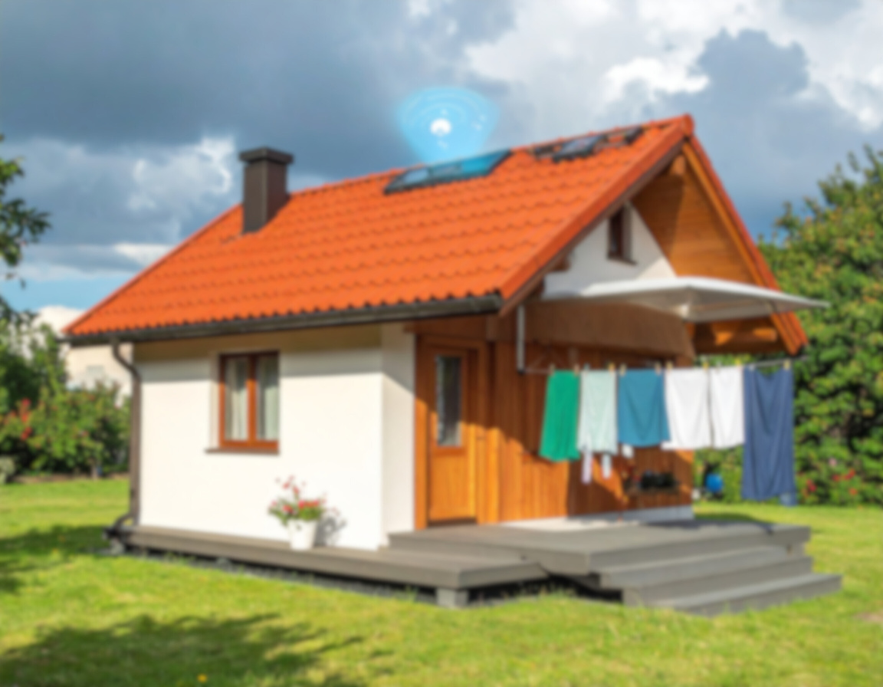
CONCLUSÃO
O projeto demonstra como sensores, atuadores e software podem ser integrados para criar soluções inovadoras em automação residencial.
A ideia do varal retrátil inteligente é prática, criativa e mostra o uso de conceitos de IoT e programação multiplataforma (Arduino + C#) em um protótipo real.

Slide 11

THANK YOU
Suas roupas sempre protegidas, faça chuva ou sol.

